Slide 1
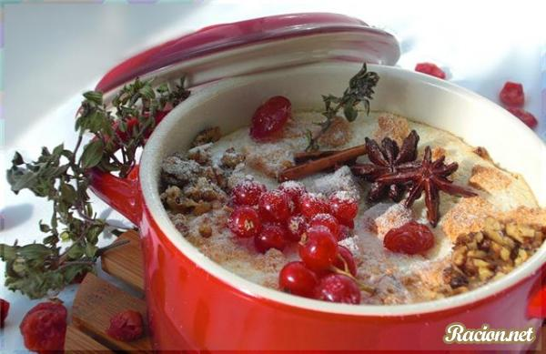
Гурьевская Каша
Проект выполнил ученик 7 класса Смирнов Роман

Slide 2
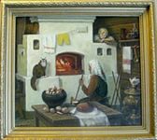
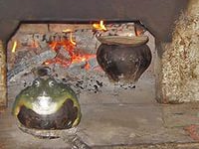
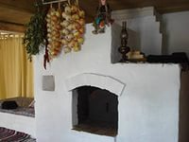
Каша
Каша – традиционное блюдо русской кухни. Само слово "каша" в древнем значении означает кушанье, приготовленное из растёртого зерна. В давние времена кашу готовили в русской печи в глиняных горшках, и без неё не обходилось ни одно праздничное застолье – свадьба, рождественские праздники, рождение ребёнка, крестины.

Slide 3
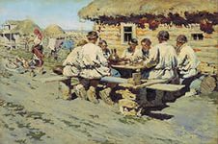
Каша в русской кухне
Каша была частым блюдом у людей, работающих артелью. Возможно, это и стало причиной появления популярного и сегодня слова «однокашники», что означало работу в одном отряде или коллективе.
Знаменитый арабский путешественник Ибн-Фатлан в своих очерках во время путешествия по Руси в десятом веке писал, что у славян есть обычай при заключении мирного договора совместно с бывшими врагами готовить кашу и есть её вместе в знак примирения. Есть и такое выражение пришедшее с той поры и принимаемое и сейчас "с ним кашу не сваришь". Эта поговорка позже трансформировалась по отношению к бригадным работам и артельному движению.

Slide 4
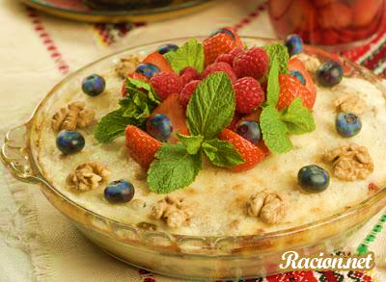
«Достоинства национальной кухни более всего проявляются в десертах» А.Дюма
«Гурьевская» каша – разновидность сладкой манной каши, которая запекалась в духовке с добавлением миндаля, разнообразных фруктов и сладкого соуса.

Slide 5
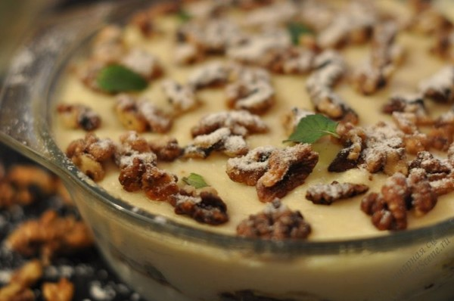
Гипотезы появления каши
Одесса
Появилась в начале XIX столетия, ее рецепт и способ приготовления разработал повар влиятельного графа Гурьева, служившего тогда одесским градоначальником.
Вестник, датирующийся 1900 годом, описывает купчую, согласно которой крепостной Захар Кузьмин, прекрасно обученный поварскому искусству в Москве, был куплен майором Юрасовским, служившим в Оренбургском драгунском полку. Однажды у отставного полковника обедал граф Гурьев – известный гурман царской России, который во время застолья попробовал необычную кашу и расчувствовался, попросив позвать искусного повара. После этого граф Гурьев завязал торг с майором Юрасовым, и повар Захар Кузьмин вскоре стал собственностью графа, отличающегося чревоугодием. За кашей закрепилась фамилия Гурьева, хотя сам гурман даже не знал ее рецепта, а лишь умел поглощать сладкое лакомство в несметных количествах.
Москва

Slide 6
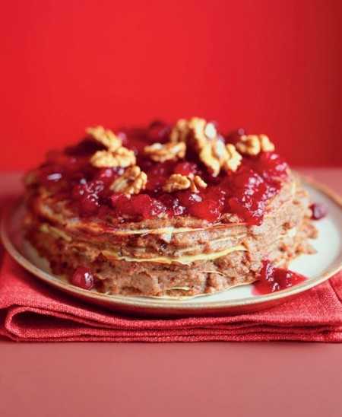
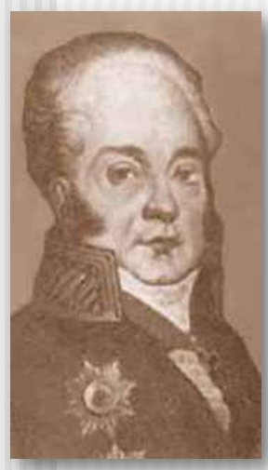
Дмитрий Александрович Гурьев
(1751-1825)
Был человек достаточно известный, свое время, имел большое влияние на Российское финансовое законодательство, а также запечатлел свою фамилию в истории, якобы как создатель гурьевской каши.

Slide 7
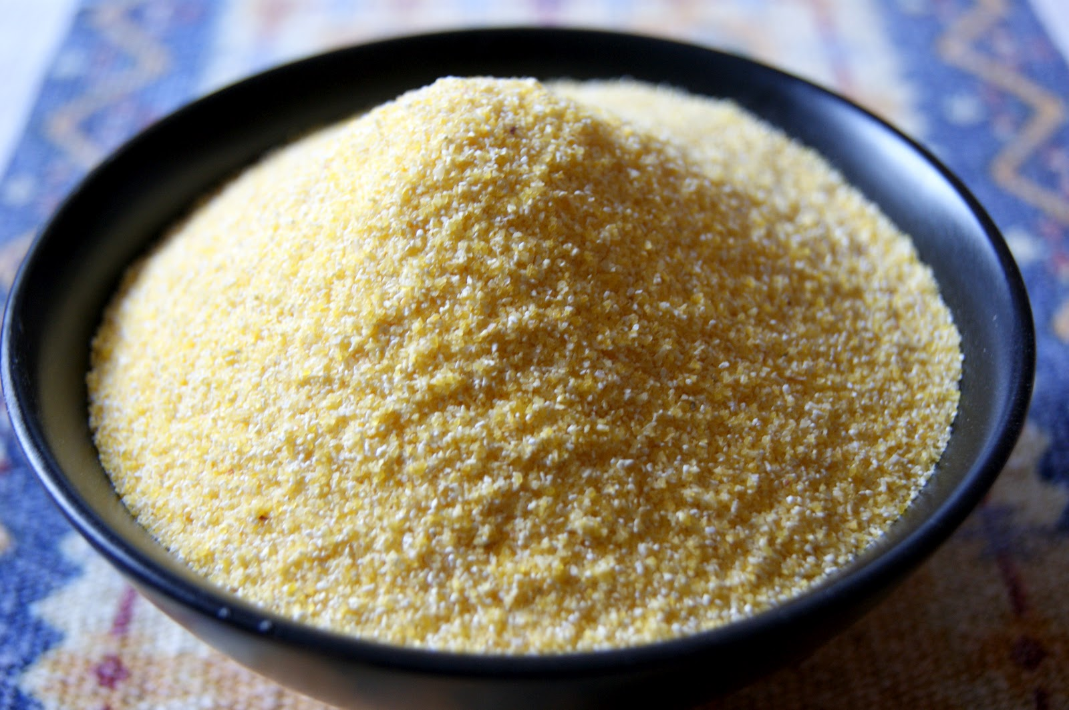
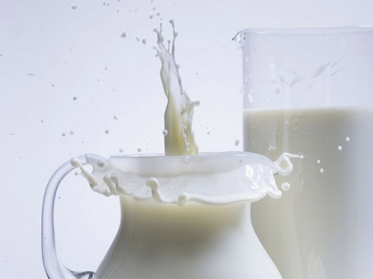
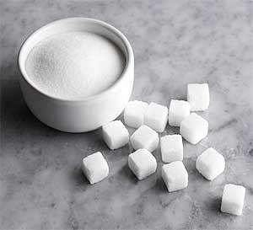
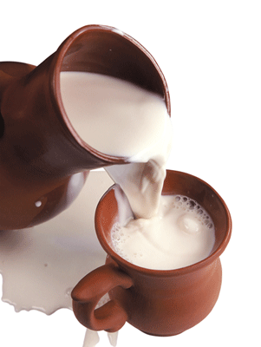
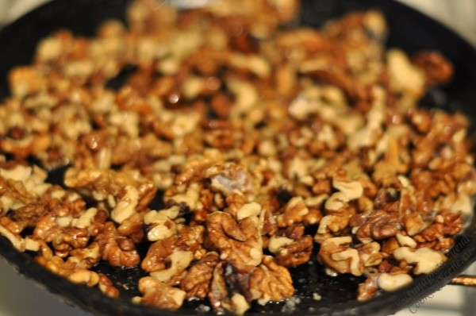
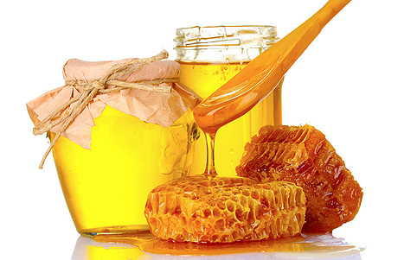
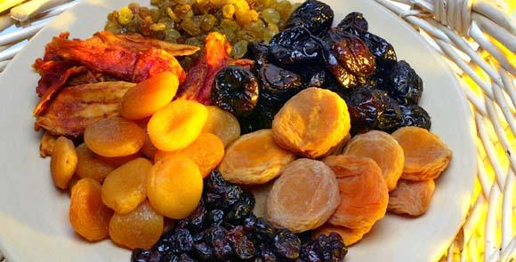
Ингредиенты
Манная крупа
Сливки
Сахар
Молоко
Мед
Орехи
Сухофрукты

Slide 8
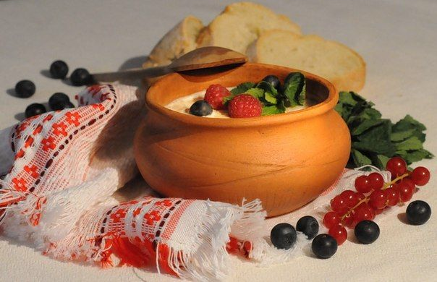
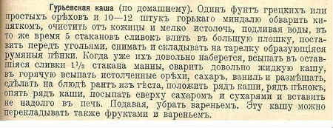
Способ приготовления

Slide 9
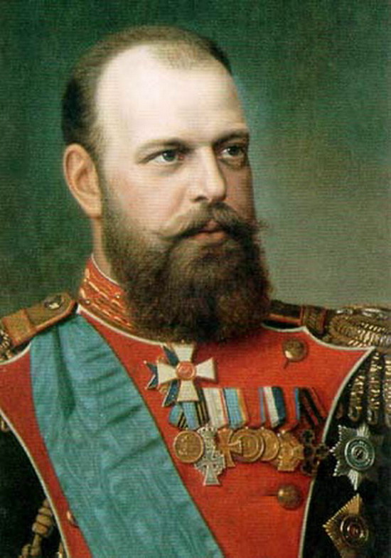
Популярность десерта
Вскоре десертная каша стала непременным атрибутом императорских обедов - ее высоко ценил император Александр II, а его сын, Александр III, вообще называл ее самым любимым лакомством. По иронии судьбы, с гурьевской кашей связан и трагический эпизод из жизни царской семьи. В 1888 году во время железнодорожной поездки Александру III подали его любимый десерт. В тот момент, когда царь поливал кашу сливками, раздался страшный грохот - поезд сошел с рельсов. Впоследствии государь говорил, что гурьевская каша спасла ему жизнь - вагоны, где находились спальни и кабинет царя, были просто смяты, не пострадал только вагон-столовая, где он и находился!
Александр III

Slide 10
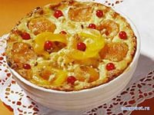
Популярность десерта
Гурьевская каша – императорское блюдо является традиционно русским блюдом дошло до наших дней. Некоторые повара экспериментируют с добавками в неё новых фруктов, но неизменными остаются манная каша и пенки. В наши дни «Гурьевскую кашу» можно встретить в меню многих фирменных ресторанов. Этот десерт не может оставить равнодушным никого из посетителей.

Slide 11
Спасибо за внимание

